Slide 1
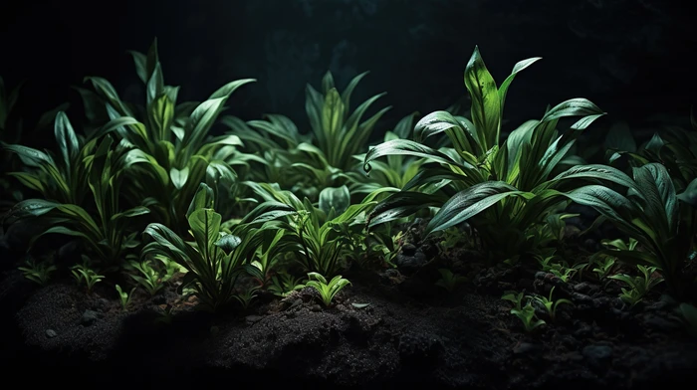

Plant Portal
Изготвил: Йоан Александров, ПМГ „Атанас Радев“ гр.Ямбол

Slide 2

Цел на проекта
PlantPortal е мобилно приложение, създадено с цел да предостави интуитивна и лесна за използване платформа за любители на растенията. Приложението позволява на потребителите да създават лична виртуална градина, като добавят растенията които имат посадени чрез снимка или потърсени в интернет по описание. Основните цели включват:

Slide 3
Функционалности
- Автоматично разпознаване на растения чрез изкуствен интелект. - Осигуряване на информация за отглеждане и поливане според индивидуалните нуждите на всяко конкретно растение. - Интерактивен календар за напомняния относно поливане и грижа за растенията.

Slide 4





Използвани Технологии

Slide 5

Демо

Slide 6
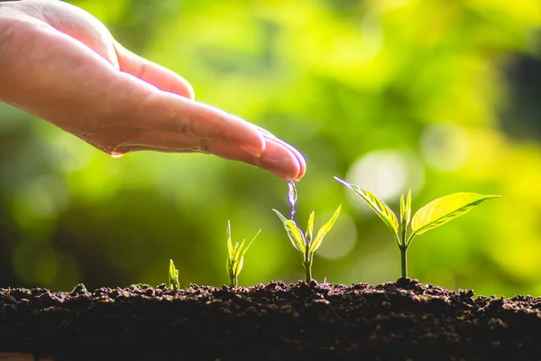
Бъдещи цели
Приложението да бъде пуснато в app store и google play
Да се добавят нотификации при неполято растение
Да се създаде website към приложението
Да се свържат сензори за почва към приложението

Slide 7
Въпроси?

